Slide 1
Veritas NetBackup 소프트웨어
표준제안서

Slide 2
I. 제품 개요

Slide 3


1. 제품 개요
제품
I
개요
NetBackup은 복잡한 데이터 센터 환경에서 포괄적이면서 통합적인 방식으로 데이터를 보호합니다. 고급기술을 자동화하고 애플리케이션, 플랫폼 및 가상 환경 전 범위에서 운영을 표준화함으로써 정보 중심의 엔터프라이즈 환경 보호를 간소화합니다.
NetBackup 제품 개요
NetBackup
백업
표준화
다양한 플랫폼과 대부분의 상용 DB, 다양한 APP 지원 Agent를 제공
파일/RAW device/DB/NDMP/OS(BMR)/BigData/Open DBMS/Cloud 등의 다양한 백업 대상 지원 가능
가상화
환경
단일 백업본으로 가상화 서버 전체/개별 파일 복구 가능
가상화 서버 환경 인식을 통한 증분 백업 및 전체/개별 복구 가능
1999년부터 17년간 엔터프라이즈 시장 점유율 1위
첫 출시부터 모든 Gartner Magic Quadrant에서 리더 그룹에 선정
Best of VM World 카테고리 최다 수상
백업 및 복구 부문에서 500개 이상의 특허 취득
Fortune지 500대 기업의 86%에서 신뢰받는 제품
중복 제거
고객 상황에 적합한 소스/타겟 레벨 중복 제거 선택 가능
기존 스토리지 활용을 통한 TCO 절감
모든 백업 및 복구 작업은 마스터서버에서 중앙 집중 관리
쉽고 일관성 있는 GUI환경으로 다양한 형태의 백업 Report가 지원되며 통합 모니터링 가능
백업 진행 과정의 손쉬운 모니터링 및 백업 작업에 대한 우선 순위 결정
백업 복제본 생성을 위한 In-line Tape Copy (ITC) 기능 지원
편의성
제공
확장성
다중계층 아키텍처 기반으로 단일 스토리지 도메인 내에서 여러 개의 스토리지 도메인으로 무한 확장 가능
SAN,NAS 환경에서 이 기종 서버 및 다양한 백업장비에 대해 폭넓은 지원
  신뢰받는 엔터프라이즈 백업의 선두주자

Slide 4
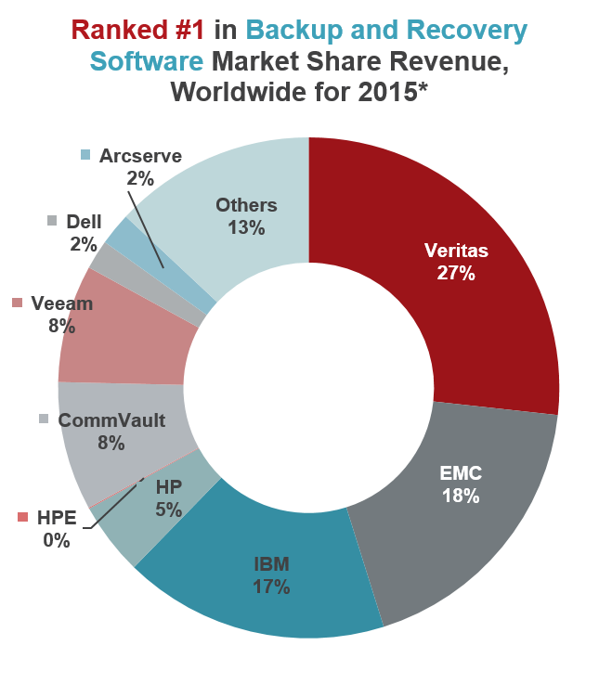
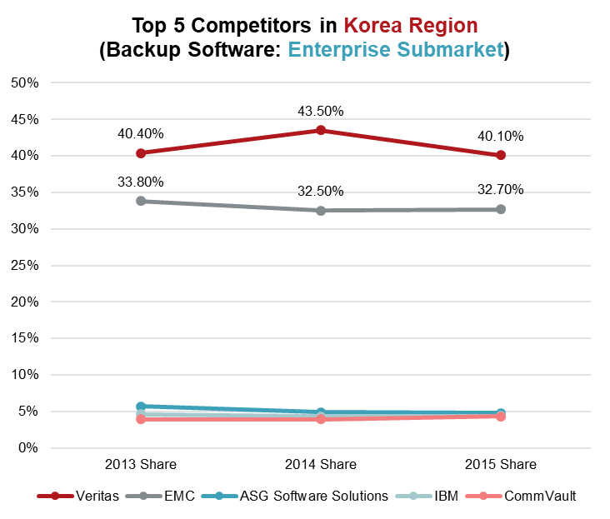
1. 제품 개요
제품
I
개요
Veritas NetBackup은 전세계 시장 점유율 1위 백업 솔루션으로써 향상된 성능과 안정성, 신뢰성, 관리 편의성, 확장성을 바탕으로 운영 환경 개선과 업무 연속성 확보를 위한 다양한 최신의 기술을 제공하고 있으며, 이를 기반으로 국내에서도 금융권을 비롯하여 대기업, 제조, 공공 부문에서 가장 많은 레퍼런스를 보유하고 있습니다.
시장 점유율
* Source: Worldwide Storage Management Software Market Share 2015, 31 March 2016, Gartner
* Source: This data is based on a new custom dataset from IDC based on their Software Tracker and processed by Veritas

Slide 5



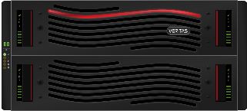

1. 제품 개요
제품
I
개요
Veritas NetBackup은 백업 인프라 운영 효율성을 확보하고 복잡성을 단순화하며, 탄력적 운용(Scale-Up/Out)이 가능하면서 NetBackup 제품에 가장 최적화된 백업 인프라 아키텍처 제공을 위한 All-In-One 어플라이언스를 함께 제공하고 있습니다. NetBackup 어플라이언스는 시장에서 가장 빠르게 성장하고 있는 All-In-One 어플라이언스 제품으로써, 2016년 말부터 시장 점유율 1위를 기록하고 있는 PBBA 시장의 선두 제품입니다.
NetBackup Appliance (별도구매)
백업 인터페이스(공통)
역할 구성
8G FC (SAN 백업 & Tape 장치 연결)
1 & 10Gb Ethernet
5240 – 마스터/미디어 서버
5340 – 미디어 서버
120 / 240TB
Head Unit
(4TB)
Head Unit
53TB
4TB disk drives
103TB
152TB
240 / 480TB
458TB
Storage
201TB
Storage
4 / 14 / 27TB
250TB
Up to 1.9PB
(4 storage shelves)
299TB
8TB disk drives
687TB
Media / Master Server
Media Server with
deduplication
Enterprise 어플라이언스 with deduplication
NetBackup 5240
NetBackup 5340
다양한 요구 사항 만족, 비용 최적화 방안 제공
Enterprise급의 성능 및 안정성

Slide 6
II. 제품주요기술

Slide 7
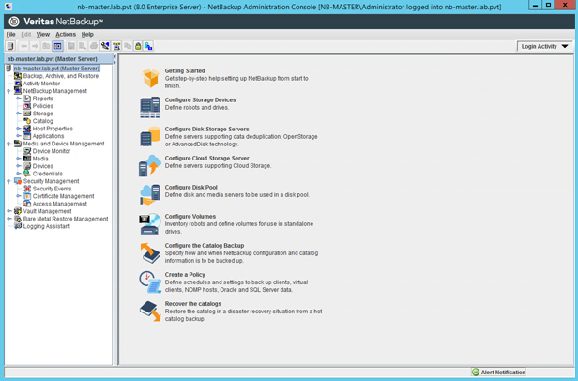
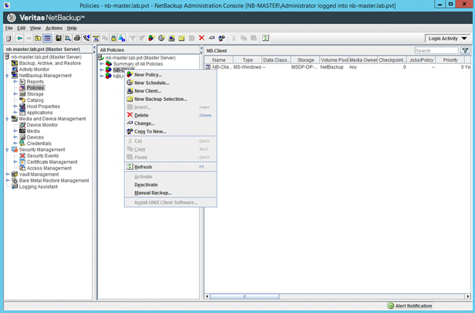
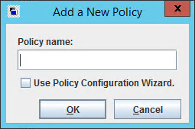
2. 제품 주요 기술
제품
II
주요기술
Veritas NetBackup은 기본 탑재된 NetBackup GUI를 통해 Report , Activity Monitor, Device Monitor 등을 통하여 작업 결과, 하드웨어 상태, 장애 분석 등을 손쉽게 수행할 수 있습니다. 특히 NetBackup의 GUI는 수많은 작업들을 효율적으로 통합 관리 가능한 구조로 디자인되어져 있습니다.
통합 아키텍처
  Activity Monitor : 백업/복구 작업현황에 대한 Reporting
  Media/Device Monitor : 백업 드라이브, 미디어 상황에 대한 모니터링 및 통제
  Reporting : 백업 작업 Error, 현황 등에 대한 Log Reporting
  GUI에 의한 중앙 집중관리 및 모니터링 편의성 제공

Slide 8

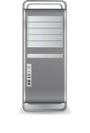

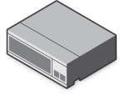

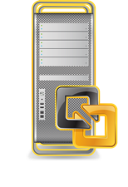
2. 제품 주요 기술
제품
II
주요기술
Veritas NetBackup은 3-tier 아키텍처(Master Server, Media Server, Client 구조)를 제공하여 대규모 엔터프라이즈 데이터 센터급 환경 뿐만 아니라 모든 규모의 백업 지원이 가능하며, 데이터 증가에 따른 유연한 확장성 제공합니다. NetBackup에서는 65개 이상의 애플리케이션, 100개 이상의 운영체제, 2500개 이상의 스토리지 디바이스, 30여종의 어레이 스냅샷 지원하여 어느 백업 솔루션보다 많은 호환성을 제공하고 있습니다.
NetBackup 아키텍처
카탈로그 데이터베이스 호스트
백업 정책 생성 및 스케줄링, 복원 실행
중앙집중식 통합 관리 콘솔 (모니터링, 보고서)
Enterprise 미디어 관리자
마스터 서버
Master Server
Master Server
미디어 서버, FT 미디어 서버
스토리지 상호작용 제어
스토리지의 데이터 읽기, 데이터 쓰기
Master 서버에 의해 제어됨
로드 밸런싱을 위해 여러 미디어 서버 사용 가능
미디어 서버
Media Server
Media Server
Media Servers
Protected Servers
Protected Servers
Virtual Server
클라이언트에 설치되는 소프트웨어 에이전트
Standard client, SAN client, Snapshot client
데이터를 이동하기 위한 엔진
정책 명령 실행 및 데이터 암호화 또는 중복제거
Master 서버에 의해 제어됨
클라이언트
NetBackup Client
NetBackup Client
Client Servers

Slide 9







2. 제품 주요 기술
제품
II
주요기술
NetBackup에 기본 탑재된 Veritas NetBackup 소프트웨어의 구성요소 및 아키텍처는 다음과 같습니다.
NetBackup 구성요소
NetBackup Policy
SLP
Volume
Volume Pool
Disk Pool
백업 지침
기본 백업 속성 포함 (백업할 클라이언트, 스토리지, 일정)
백업 저장소 계획
데이터 분류 규칙
복제, 보존 통제
개별 미디어
볼륨 풀(미디어 풀), 볼륨 그룹과 같은 논리적 그룹핑
볼륨의 논리적 그룹핑
목적을 위해 그룹화
(예, Exchange에 대한 볼륨 풀)
물리적 디스크 볼륨의 논리적 그룹핑
디스크 관리 단순화
Master
FT Media
Media
Client
Client
NetBackup Catalog
Backup Images
Media
Vault
Storage Destination
백업 데이터베이스
무엇이 백업되었고, 어디에 저장되었는지 등의 정보
미디어/장치 정보
클라이언트 백업에 대한 정보 포함
이미지 데이터 베이스에 포함 (NetBackup 카탈로그)
일반적으로 개별 테이프 카트리지를 의미
4MM, 8MM, DLT, WORM, 기타
테이프로의 자동화된 이미지 복제
대형 로봇 환경에서 테이프 내보내기 관리
세트 또는 백업 세트 복사
디스크, 테이프 또는 클라우드 장치일 수 있음.

Slide 10
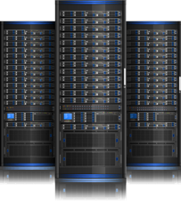

2. 제품 주요 기술
제품
II
주요기술
NetBackup은 소스(클라이언트 측), 타겟(서버 측), OST 어플라이언스 등의 다양한 위치에서 수행 가능한 유연한 중복제거 기능을 기본 제공하고 있으며, 가상 및 물리적 환경 전반에 걸쳐 중복된 데이터를 제거하기 때문에, 스토리지 요구사항 및 비용을 크게 감소시킬 수 있고, 증가되는 데이터를 효과적으로 관리할 수 있습니다.
유연한 중복제거 기술
스토리지에 저장되는 데이터 량 감소
디스크 구매, 상면 비용 및 전력 요구사항 감소
네트워크를 이용한 백업 성능 향상
모든 위치에서 수행 가능한 중복제거 – 클라이언트, 미디어 서버 또는 OST 어플라이언스
가상 및 물리적 데이터 중복제거에 대한 단일 솔루션
빠른 중복제거 속도로 백업 윈도우 감소
중복제거 및 복제로 원격/지사 사무실에서 테이프 장치에 대한 필요성 제거
Veritas 중복제거 기술 특장점
효과적인 블록레벨 중복제거로 저장량 감소
Virtual
Physical
중복제거율
96.99%
스토리지
비용 절감
(211.8 TB)
유연한 글로벌 중복제거
(모든 위치에서 중복제거 수행 가능)
중복제거 백업 결과, 고객사 실제 적용사례 (Apr-May/2012)

Slide 11








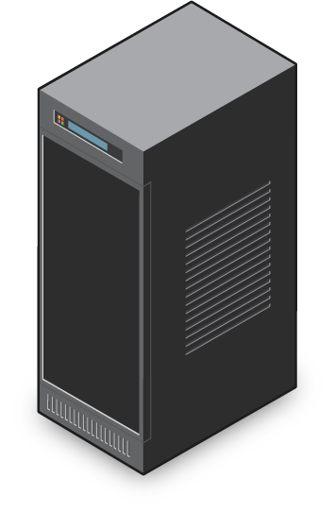




2. 제품 주요 기술
제품
II
주요기술
Veritas 중복제거는 특정 위치로 중복제거 위치가 한정되어 있지 않고, 클라이언트/서버/저장 장치 등의 다양한 위치에서 중복제거를 수행하도록 설정할 수 있는 특장점을 가지고 있습니다. 때문에 시스템 및 인프라 환경에 따라 중복제거 수행 위치를 다양하게 설정할 수 있어 시스템 성능 및 네트워크 대역폭 사용량을 최적화 할 수 있고, 백업 윈도우를 대폭 절감시킬 수 있습니다.
중복제거 수행위치
유연한 데이터 중복제거 기술
시스템 성능 및 네트워크 인프라에 따라 중복제거 수행위치를 자유롭게 설정 가능
네트워크를 통해 전송되는 데이터를 최적화 할 수 있으므로, WAN 구간 등에서 데이터를 직접 백업하는 환경 구성이 가능하고, 백업 윈도우를 절감시킬 수 있음.
하드웨어 종속성 없음.
Veritas 중복제거 백업 방법
카탈로그
데이터
백업 스트림
파일 및 애플리케이션 서버
파일 및 애플리케이션 서버
파일 및 애플리케이션 서버
OST 스토리지 또는 VTL
소스(클라이언트) 중복제거
타겟(백업 서버) 중복제거
저장장치 중복제거
중복제거 저장장치에서 데이터 중복을 처리하기 때문에, 백업되는 모든 데이터는 네트워크를 통해 저장 장치로 이동 되어야 함.
네트워크 트래픽이 과다하게 발생될 수 있으며, 대용량 백업 데이터 처리시 백업 윈도우 지연으로 이어질 수 있음.
WAN 구간 등에서는 구현 불가
하드웨어 종속적
일반적인 중복제거 백업 방법 (VTL)
보호되는
시스템
전체 데이터
전체 데이터
백업 서버
중복제거 저장장치
(VTL)

Slide 12



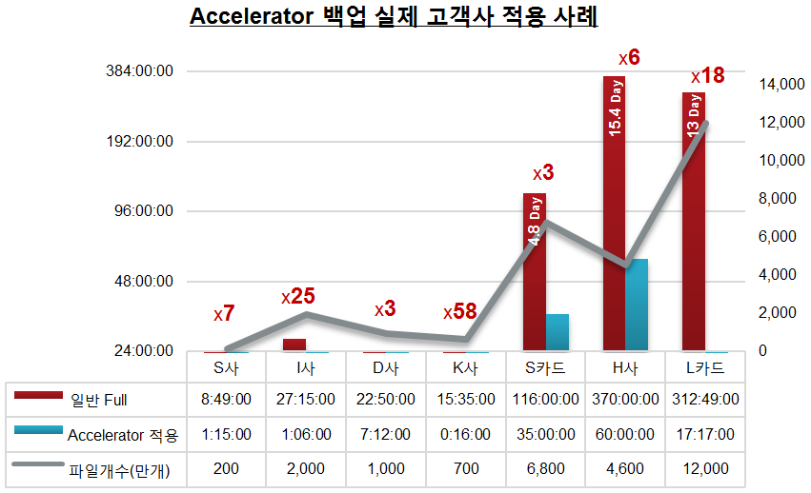










2. 제품 주요 기술
제품
II
주요기술
NetBackup은 변경된 데이터의 변경된 블록만을 백업하여 별도의 스케줄이 필요 없이 어플라이언스 내부에서 빠르게 새로운 전체 백업본을 생성할 수 있는 Accelerator 기술을 제공하기 때문에 파일 시스템 및 가상 환경의 전체 백업 시간을 대폭 감소시킬 수 있고, 안정적으로 백업 사본을 유지할 수 있습니다.
NetBackup Accelerator
파일시스템, NAS, OS 백업은 NetBackup Accelerator를 적용하여
기존 Full 백업 대비 최소 10배 이상 빠른 백업
낮은
CPU 사용률
클라이언트
변경된 블록만 처리
NetBackup
Accelerator 백업 실제 고객사 적용사례
낮은
디스크 I/O
Accelerator
Track Log
Opt. synthetic full 생성
낮은
LAN 사용률
MSDP
고속 백업
(변경된 블록만 처리)
중복제거 지원
클라이언트 파일 시스템
이전의
full 백업 이미지
Optimized Synthetic full
(새로운 full 백업 이미지)
Accelerator Track Log
MSDP
1
2
“Accelerator incremental”
3
Track log를 통한
변경 블록 식별
변경된 블록은
인라인으로 처리
Synthetic full
백업생성
최대 x100 빠른 백업
고속의 전체(Full) 백업
Track Log를 통해 변경된 블록만 전송하여
전체 백업 성능을 향상
미디어 서버는 이전 백업에 변경된 블록을 결합하여
내부적으로 새로운 Optimized synthetic full 백업본을 생성
NetBackup Accelerator 특징
증분 백업에 소요되는 시간만으로 전체(Full) 백업 완료
클라이언트 시스템의 Accelerator Track Log를 통해 파일시스템의 변경 블록에 대해서만 중복제거 백업을 수행하고, Optimized Synthetic을 통한 논리적 전체(Full) 백업 이미지 자동 생성

Slide 13
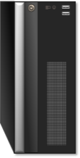

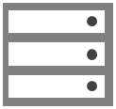

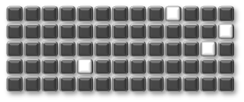

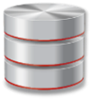

2. 제품 주요 기술
제품
II
주요기술
대용량 파일시스템의 경우 NetBackup에서 제공되는 Raw device 백업 기능인 FlashBackup 기능을 통해 볼륨을 이미지 형태로 백업하여 백업 성능을 극대화 시킬 수 있으며, 복원은 개별 리소스를 추출하여 복구가 가능하기 때문에 성능이 확보되는 않는 시스템을 보다 효과적으로 보호할 수 있습니다.
NetBackup FlashBackup
클라이언트
NetBackup
x5
활용도가 높은 디스크 파일 시스템
RAW
x9
추가 스토리지
(disk, tape, cloud)
x6
x6
Raw file system
backup
x6
x5
FlashBackup 다이어그램
NetBackup FlashBackup 특징
NetBackup Client가 file-by-file 백업 대신에 RAW 백업을 생성
파일 개수가 많은 시스템의 백업 성능을 향상시킬 수 있음
개별 파일 단위 복원 지원
하나의 RAW 이미지 형태로 NetBackup Media Server에 파일 시스템 백업을 전송

Slide 14


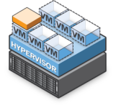


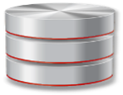

2. 제품 주요 기술
제품
II
주요기술
NetBackup은 가상 및 물리적 시스템의 복구에 필요한 시간을 대폭 감소 시킬 수 있는 Veritas 특허된 GRT(Granular Recovery Technology) 기술과 V-RAY 기술을 기본 제공합니다. 이를 통해 한 번의 백업(Single-Pass)에서 다양한 방법의 복구 방안을 제공해 줄 수 있기 때문에 기존 인프라 및 주요 애플리케이션 보호를 보다 단순하게 처리하고 유연한 재해복구 전략을 갖출 수 있습니다.
개별 객체 단위 복구 기술(GRT)
Microsoft Exchange, SharePoint, Active Directory, SQL(VM only)
VMware vSphere,
Microsoft Hyper-V
전체 데이터베이스
개별 사서함 및 메시지
공용 폴더
작업, 달력 아이템
연락처
전체 사이트
개별 사이트
문서
사진 라이브러리
개별 첨부파일
전체 AD 환경
개체, 속성
ADAM과 AD LDS 객체 및 속성
전체 VM
개별 VM 디스크
개별 파일 및 폴더
SQL, Exchange, AD, SPS 개별 개체 단위 추출 및 온라인 복구(VMware only)
적용 범위
Exchange Server
SharePoint Server
SharePoint Server
VMware, Hyper-V
Single-pass, image backup
SQL
어플리케이션 및
파일/폴더 개체 개별복구

Slide 15

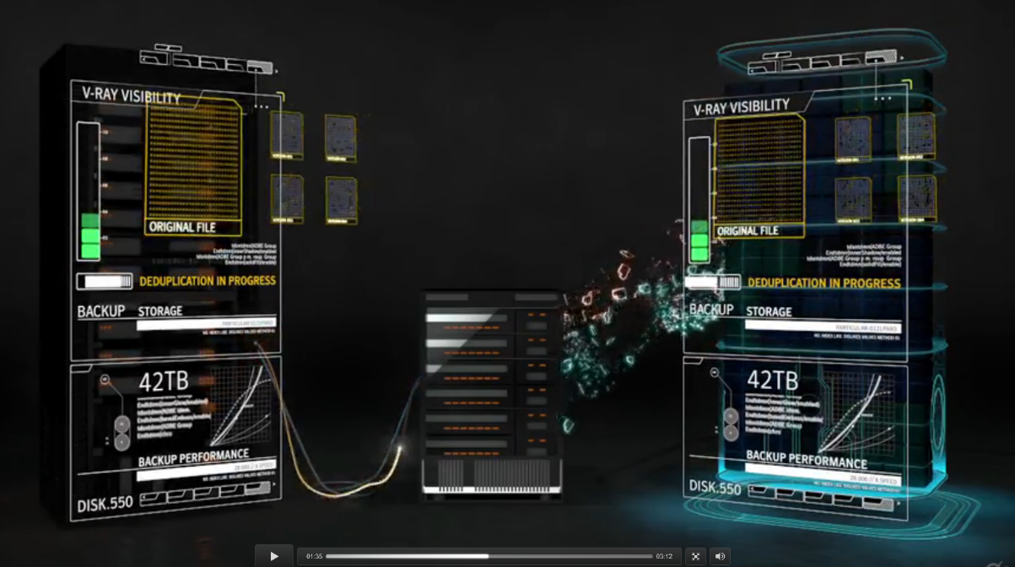
2. 제품 주요 기술
제품
II
주요기술
NetBackup은 가상 및 물리적 시스템의 복구에 필요한 시간을 대폭 감소 시킬 수 있는 Veritas 특허된 GRT(Granular Recovery Technology) 기술과 V-RAY 기술을 기본 제공합니다. 이를 통해 한 번의 백업(Single-Pass)에서 다양한 방법의 복구 방안을 제공해 줄 수 있기 때문에 기존 인프라 및 주요 애플리케이션 보호를 보다 단순하게 처리하고 유연한 재해복구 전략을 갖출 수 있습니다.
V-Ray 기술을 통한 가시성 확보
가상 파일 시스템 및 애플리케이션에 대한 가시성을 확보할 수 있는 특허된 기술
가상 및 물리적 환경 전반 걸친 투명한 백업 및 복구
IT 환경 전반에 대한 가시성 확보를 통해 단일 솔루션으로 통합 백업 가능
통합된 단일(Single-Pass) 백업 수행으로 전체 백업 작업을 감소
전체 또는 개별 개체 단위 복구를 통해 복구 가능 시간(RTO) 최소화
가상 및 물리적 환경 전반에 걸친 통합된 글로벌 중복 제거 수행으로 스토리지 비용 감소
가상 VM에 대한 자동화된 보호 기능으로 완벽한 재해 상황 대비
Veritas V-Ray 기술 특장점
Physical Infrastructure
Virtual Infrastructure
통합 보호
단일 파일 복구
Veritas V-Ray Technology
글로벌 중복제거
자동화된 보호

Slide 16

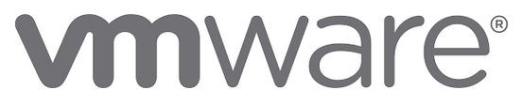
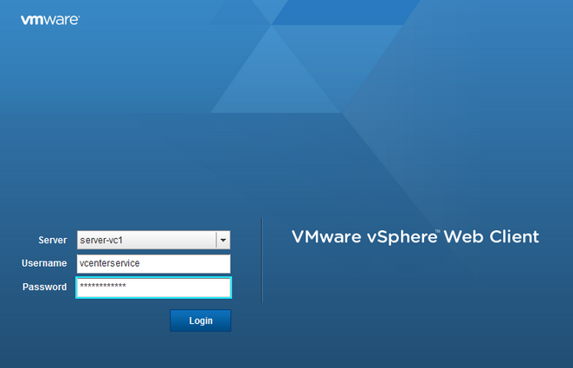

2. 제품 주요 기술
제품
II
주요기술
NetBackup에는 VMware VADP와 완벽하게 통합된 다양한 기술이 기본 탑재되어져 있습니다. 이를 통해 다양한 환경/규모의 VM들을 온라인 상태에서 동적으로 추적 보호할 수 있고, 사용자가 원하는 다양한 형태의 복구가 가능합니다.
가상환경에 최적화된 백업 기술
Ethernet
FC
NetBackup
Accelerator for VMware
VADP 통합
블록레벨 처리/증분백업
VADP 전송 모드
모니터링/제어
VMware Intelligent Policies
vCenter Web
Client Plug-in
최적화
미디어 서버 & 백업 호스트 중복제거 기술
VMware Stream Handler 기술
VM 보호 기능
호스트간 Load-balancing
동적 VM 감지
VM 온라인 보호
VM 복구
개별 오브젝트단위 복구
VMDK 단위 백업/복구
다른 위치로 VM 복구
백업 스토리지
데이터 중복제거
최적화된 복제 – 추가 미디어 서버로의 복제
NetBackup은 vSAN, VVOL, Tags 및 Extended Attributes과 같은 고급 VMware 기능을 지원합니다.
가상환경에 대한 NetBackup 장점
SAN Direct 기반의 Off-host 백업(LAN Free) 수행으로 VM에 미치는 성능 영향 없이 빠르게 VM을 보호
싱글패스(Single-Pass) 백업으로 다양한 복구 방법 제공
가상 및 물리적 시스템 전반에 걸친 통합된 글로벌 중복제거 수행
동적 VM 보호기능 제공
높은 가시성과 중앙 집중식 관리 제공

Slide 17



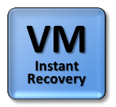

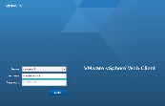



2. 제품 주요 기술
제품
II
주요기술
NetBackup에서는 VM에 대한 다운타임 감소를 위하여, VM을 복구하지 않고 백업된 위치에서 즉각 파워온(Power-ON)하여 서비스를 재개할 수 있는 Instant Recovery 기술을 제공하고 있습니다. 이를 통해 가상환경의 RTO를 대폭 감소시킬 수 있으며, 비즈니스 연속성을 강화할 수 있습니다.
획기적인 다운타임 감소 기술 – Instant Recovery for VMware
High speed, instant virtual machine recovery
NetBackup
VMware Host
vCenter Web
Client Plug-in
Storage vMotion
Disk Storage
Adv Disk/MSDP
VMware Backups
Virtual Machine Images
Virtual Machines
Live Infrastructure
Datastore
Logical storage
1
2
3
백업 스토리지에서 VM을 직접 마운트
VM을 운영 데이터스토어로 마이그레이션
VM production ready
Instant Recovery for VMware 특장점
스토리지로부터 직접 VM 백업을 부팅하여 빠르게 복구 (최대 400배 이상 빠른 복구 성능)
복구하는 동안 백업된 VM 이미지는 읽기 전용 모드로 유지
Instant Recovery 기능을 위한 별도의 인프라 불필요(데이터 저장위치에서 즉각적인 서비스 재개)

Slide 18
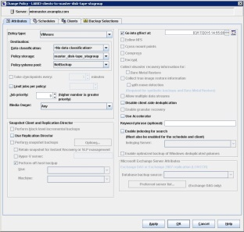
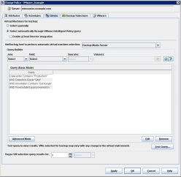
2. 제품 주요 기술
제품
II
주요기술
NetBackup VIP(Virtual Machin Intelligent Policies)는 운영중인 가상 인프라 환경내에서 백업이 필요한 VM을 Query 기반으로 검색하여 보호할 수 있는 기능입니다. 이를 통해 VM이 새롭게 생성되거나 위치가 변경되어도 안정적인 동적 보호가 가능합니다.
쿼리 기반 백업 – VIP(Virtual Machin Intelligent Policies)
Ethernet
FC
Intelligent Policies 쿼리 작성기
VADP 통합
쿼리 규칙에 일치하는 VM
VIP
특장점
(쿼리기반 백업)
정의된 쿼리 규칙을 사용하여 VM 구성을 자동으로 검출
작업을 실행할 때마다 VM을 검출하는 이벤트 발생
정의된 쿼리 규칙에 일치하는 VM은 백업하고 다른 VM들은 스킵
“Test Query”는 규칙 구성에서 VM들이 올바르게 검출되는지를 보장

Slide 19



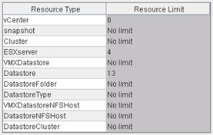
2. 제품 주요 기술
제품
II
주요기술
NetBackup VIP(Virtual Machin Intelligent Policies)는 Query 기반의 동적 VM 보호 기능 뿐만 아니라 자동화된 부하분산 기능을 수행합니다. 이를 통해 백업으로 인한 병목 현상을 예방하고, 가상환경의 백업 성능을 크게 향상시킬 수 있기 때문에 안정적으로 가상 인프라 환경을 보호할 수 있습니다.
성능 부하 분산 – VIP(Virtual Machin Intelligent Policies)
Ethernet
리소스 제약
(Master Global)
FC
VMware Host
VMware Host
VMware Host
VADP 통합
설정된 한도 또는 그 이상의 리소스
VIP
특장점
(부하분산)
VMware 가상 머신 백업에 대한 동적 부하 분산
부하 분산 프로세스는 관리자가 제한 값을 지정
6가지의 서로 다른 리소스 제한 유형 설정 가능
부하 분산을 통해 병목 현상을 예방과 성능 향상

Slide 20
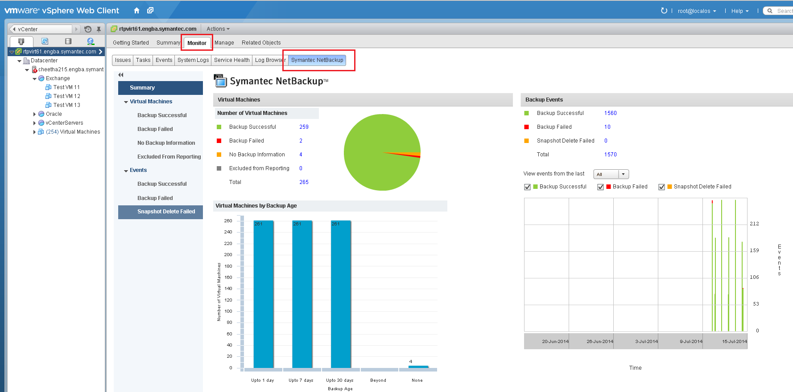
2. 제품 주요 기술
제품
II
주요기술
NetBackup은 VM의 보호 상태를 vSphere Client에서 보다 쉽게 파악할 수 있도록하는 Plug-In을 기본 제공하고 있기 때문에, VMware 환경내에서 VM 보호 상태를 쉽게 모니터링할 수 있습니다.
vSphere Plug-In 기본 제공
NetBackup 을 위한 Tab 제공
상세 정보 확인
백업 진행에 대한 차트
vSphere Plug-In의 장점
VMware vSphere Client, vCenter와 통합
무상제공
VMware 관리 콘솔에서 보호중인 VM의 상세정보를 직접 확인

Slide 21
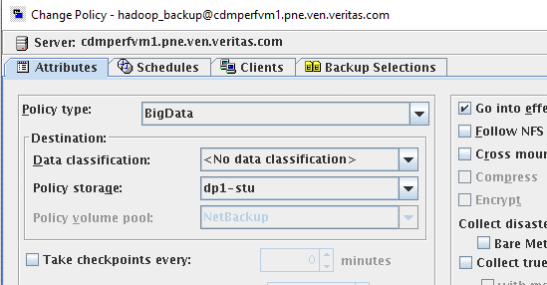











2. 제품 주요 기술
제품
II
주요기술
NetBackup은 Big Data 환경 및 Open Source DBMS 보호를 위한 공식적인 지원성을 제공하며, 대용량 데이터에 대한 빠른 처리 및 부하 발생 최소화를 위해 Agentless 기반의 병렬 처리 방식인 PSF(Parallel Streaming framework) 백업 방식을 제공합니다.
Big Data – Parallel Streaming Framework (PSF)
모든 백업 및 복구 작업을 NetBackup에서 실행 (Agentless 백업 및 복구)
프락시 클라이언트 간에 데이터 세트 분할 및 분배(워크플로우 영향 최소화)
클라이언트 / 미디어 서버 / 마스터 서버를 백업 호스트로 구성
백업 호스트를 추가/확장을 통해 다양한 규모의 데이터를 신속하게 처리
프락시 클라이언트 간에 데이터 세트 분할 및 분배
NetBackup 릴리스와 독립적인 워크로드용 플러그인
Other workloads
…
Parallel streams
워크로드용 플러그인
모든 백업 호스트에 플러그인 설치
HbaseMaster
Name Node
Acropolis
BigData Policy
Region Servers
Virtual Machines
Backup Host
Master Server
(지속적인 호환성 제공 예정)
Data Nodes
BIG DATA
Parallel Streaming Framework
…
…
…
…
클라이언트 / 미디어 서버 / 마스터 서버를 백업 호스트로 구성할 수 있음.
백업 호스트를 추가하여 확장
추가 스토리지
(disk, tape, cloud)
모든 백업 및 복구 작업을 NetBackup에서 실행
(Agentless 백업 및 복구)
스토리지
Open Source RDBMS: MySQL, PostgreSQL, MariaDB, SQLite
Big Data and NoSQL: Nutanix, Hadoop, Hbase, MongoDB, Cassandra
Traditional: Oracle, SQL/Exchange/SharePoint, DB2/Informix, SAP HANA/ASE/MaxDB
Agentless 백업 구현
확장성, 가속화된 데이터 처리
가상 및 물리적 환경
시장 선도적인 DBMS에 대한 공식 지원

Slide 22
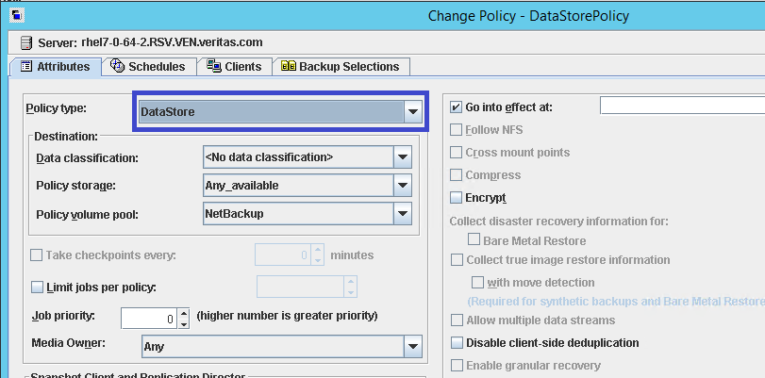





2. 제품 주요 기술
제품
II
주요기술
NetBackup은 RHEL, SLES, Windows 환경의 MySQL을 보호하기 위한 XBSA API 기반의 MySQL Agent를 제공합니다. 이를 통해 동작중인 MySQL의 Databsae를 스냅샷 기반으로 정합성을 유지한 상태로 보호할 수 있습니다.
MySQL 에이전트 지원
NetBackup MySQL Agent
  XBSA API 기반으로 제작
  DataStore Policy 사용
  기본 “Application Backup” 스케줄 유형 지원
  미디어에 백업된 데이터는 NetBackup에서 관리
지원 기능
  백업 및 복원: Full instance
  쿼리: client name 또는 policy name
  삭제: Copy ID 또는 backup id
지원 플랫폼
  MySQL v5.x 이상
  RHEL, SLES, Windows
NetBackup
Servers
NetBackup
Linux Client
스냅샷이 생성되는 LVM에는 최소 110% 여유공간 필요
NetBackup
MySQL Agent
NetBackup
Windows Client
VSS 스냅샷을 통해 MySQL DB 백업
NetBackup
MySQL Agent
MSDP
VTL
Tape
Cloud

Slide 23
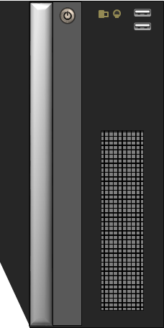
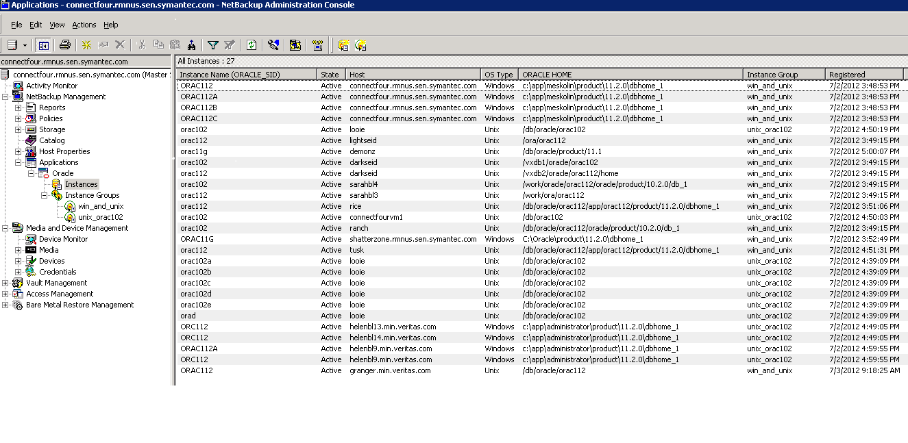

2. 제품 주요 기술
제품
II
주요기술
NetBackup은 Oracle DBMS 보호를 위한 RMAN tool 연동 및 Script 기반의 백업, 자동 부하분산 백업 등의 다양한 방안을 제공하고 있기 때문에, 모든 규모의 Oracle 데이터베이스를 최적으로 보호할 수 있습니다.
Oracle DBMS 보호
Oracle 1
Oracle 2
Oracle 3
Backup Stream
(Full)
Oracle
Farm
NBU Client
Redo Logs
Shared
Storage
Oracle
Databases
Oracle Protection 최적화
Oracle Intelligent Policy 기능 활용
NetBackup client 의 instance 검색 및 정보 중앙 관리 활용
백업 저장장치 공유 - Oracle 백업을 위한 전용 저장 장치 불필요
백업 성능 및 스토리지 효율화를 위해 압축 기능 활용
Oracle Intelligent Policies
Oracle Instance 에 대한 자동 Discovery
Simplified Scheduling
능동적 백업 Script 생성
중복제거에 최적화된 백업 데이터 생성

Slide 24

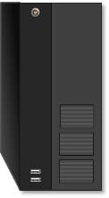








2. 제품 주요 기술
제품
II
주요기술
NetBackup은 SAP 보호를 위한 Agent를 제공하며, MaxDB와 Oracle을 지원하고 있습니다. 이중 MaxDB에 대한 백업 다이어그램은 아래와 같습니다.
SAP MaxDB 지원
SAP on MaxDB
Backup Stream
(Full)
Table
Pages
NBU Client
Instance
Log
Database
LOB
(Large Object File)
추가 스토리지
(disk, tape, cloud)
모든 관계 데이터는 포인터를 통해 서로 연결되어 여러 페이지로 이루어진 B*Tree 구조로 유지됩니다.
특장점
안정적인 Agent를 통한 SAP MaxDB 온라인 보호 또는 Script를 통한 보호 가능
모든 관계 데이터는 포인터를 통해 서로 연결되어 여러 페이지로 이루어진 B*Tree 구조로 유지

Slide 25
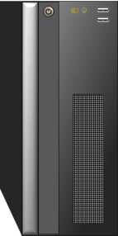
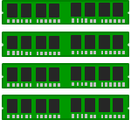

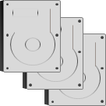


2. 제품 주요 기술
제품
II
주요기술
NetBackup은 SAP HANA Appliance에 대한 Certification 획득 제품으로써, SAP BACKINT API와 연동한 방법을 통해 Stream 기반의 백업을 제공합니다.
SAP HANA 지원
SAP HANA node
NetBackup
Media Server
NetBackup
Master Server
Memory
Backup Stream
(Full)
Backup Metadata
Storage
Policy and Control Data
NBU Client
SAP HANA 에 대한 완벽한 보호 기능
Replication 만으로는 Data corruption 및 deletion 보호 불가능
완벽한 보호 방안 : Replication + Backup
SAN HANA 백업 지원 기능
다양한 Backup Storage (Disk, Tape, Appliance)
DR 기능 (AIR)
SAP HAHA Appliance 에 대한 Certification 획득
Stream 기반 백업을 위한 BACKINT API 활용 지원
단순 “Supported” solution은 “Dump to disk” 만 지원
Deduplication
Replication
Storage Target
Retention
NetBackup SAP Policies

Slide 26













2. 제품 주요 기술
제품
II
주요기술
NetBackup은 VERITAS 아카이빙 솔루션인 VERITAS Enterprise Vault 전용 에이전트를 제공함으로써, Microsoft Exchange 또는 Lotus Domino와 같은 메일서버 환경과, Microsoft SharePoint Portal Server 또는 파일 서버 환경에서 아카이빙된 데이터 뿐만 아니라, 아카이빙 솔루션에 의해 관리되는 모든 데이터를 효과적으로 보호할 수 있습니다.
Veritas Enterprise Vault 에이전트 지원
광범위한 비정형 데이터 관리
  Exchange & Domino
  Office 365
  SharePoint & File Servers
비용 절감과 백업환경 개선
  장기보관 스토리지로 데이터 이동
  비용 감소 및 예상외 지출 방지
  백업시간 단축
컴플라이언스: 정책기반 보존 및 감시
자동화된 eDiscovery 및 감사
사용자 메일사서함 용량 증가
Enterprise Vault 구성요소
VERITAS Enterprise Vault
VERITAS
Enterprise Vault
SQL
Ent. Vault
25 – 50%
공간 절감
NBU Client
NBU Client
Media
Master
Enterprise Vault Indexes, Vault Store Partitions, SQL Database 통합 보호
  Enterprise Vault를 오프라인으로 전환하지 않고 백업 캡춰
  다른 위치에 파일 시스템 및 SQL 구성요소 복구 지원
NetBackup 콘솔에 통합되어 관리 일원화
  긴밀한 통합
NetBackup Agent for Exchange Vault
NetBackup 구성요소

Slide 27





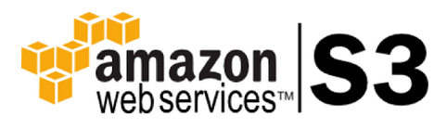





2. 제품 주요 기술
제품
II
주요기술
클라우드에 새로운 애플리케이션을 배치하거나 데이터를 다른 스토리지 계층으로 사용하는 경우에도 NetBackup은 동일한 백업 콘솔을 통해 안정적인 보호 기능을 제공하며 다른 서버와 동일한 정책을 사용합니다.
Cloud 지원 기술
광범위한 클라우드 공급자 지원
CloudStore Services
NetBackup Server에 통합
D2D2C
안전하고 최적화된 복제
S3 Cloud Plug-in
NetBackup Server에 통합
Data Deduplication
완벽하게 통합된 기술
복구
…and many more!
추가 활용 사례: 클라우드 어플리케이션 보호
NetBackup을 AWS EC2에 배치하여 클라우드 기반 워크로드를 보호할 수 있습니다.
NetBackup 클라우드 호환성 장점
빠르게 통합 된 클라우드 서비스 공급 업체 목록에서 NetBackup을 클라우드로 원활하게 확장합니다.
정책이나 프로세스를 변경하지 않고도 클라우드에 NetBackup 서버를 쉽게 배치할 수 있습니다.
NetBackup 서버의 재난 복구 기능을 사용하여 신속하고 저렴하게 비즈니스를 재개할 수 있습니다.

Slide 28
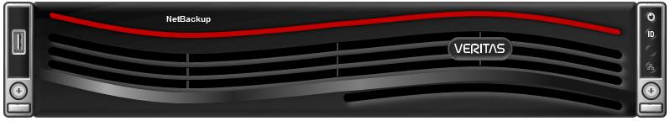
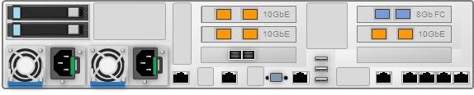
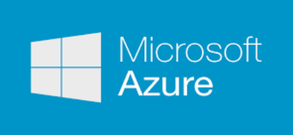
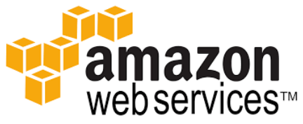
2. 제품 주요 기술
제품
II
주요기술
다양한 클라우드를 지원하고, 대용량 데이터를 손쉽게 전송하기 위해 NetBackup CloudCatalyst와의 연동을 제공합니다. 이를 통해 중복제거된 데이터를 최적화된 상태로 클라우드에 전송할 수 있고, 비용이 저렴한 다양한 종류의 Object Storage 클라우드 저장소를 2차 백업 등의 용도로 사용할 수 있습니다.
CloudCatalyst – NetBackup 5240 어플라이언스 “G” 모델
Network
NetBackup 5240 어플라이언스
Model “G”
Storage Lifecycle Policy
MSDP
OPTIMIZED
OPTIMIZED DUPLICATION
Front Bezel View
Back Panel View
OPTIMIZED
OBJECT STORAGE
Public/Private Cloud
I/O:
10GbE
1GbE
8Gb FC
중복제거된 상태로 데이터 복제 (Rehydration 없음)
CLOUDCATALYST
최적화된 백업 데이터 세그먼트들을 클라우드에 기록하거나 클라우드로부터 검색/회수
스토리지: 데이터 쓰기/회수를 위한 캐시로 사용되는 14TB 로컬 스토리지
  지속성 없으며 세그먼트는 최고 수위에 도달하거나 30일 후(구성 가능) 삭제됨
RAM: 192GB
I/O PORTS: 10GbE / 1GbE / 8Gb FC
NetBackup Media Servers
클라이언트 백업 데이터 저장/중복제거
NetBackup 마스터 서버에서 관리
SLP를 통해 최적화된 데이터를 CloudCatalyst에 복제
✓
✓
Note: 추가적인 클라우드 저장소 공급자에 대한 지원이 계획되어 있음.
Note: CloudCatalyst 서버 별 하나의 NetBackup 도메인 및 클라우드 공급자 구성
Note: 여러 미디어 서버에서 데이터를 수신 (n:1)
모든 단계에서 데이터 암호화 지원

Slide 29
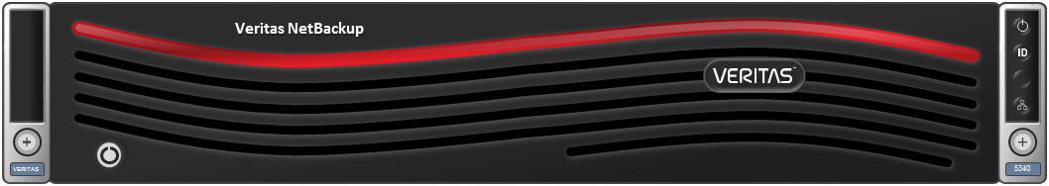
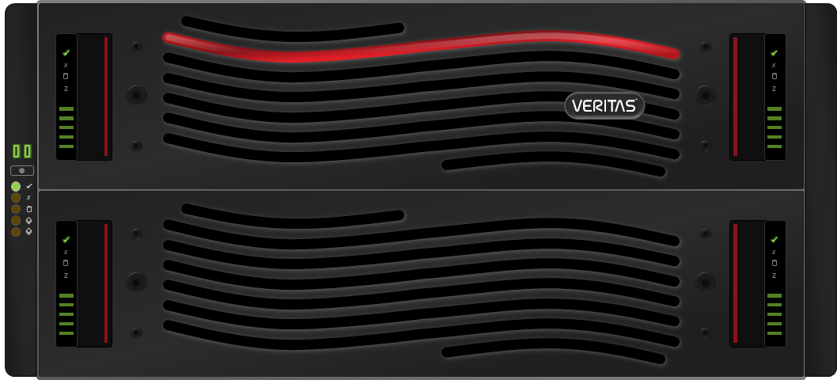

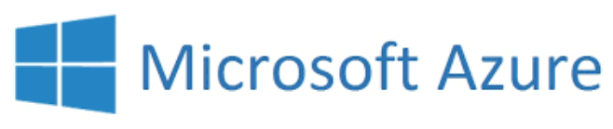

2. 제품 주요 기술
제품
II
주요기술
데이터 센터 등에서 여러 인프라 환경에 대한 각각의 보호를 위한 목적 또는 원격 지사/사무소의 리소스 보호 및 본사 통합 등을 위한 목적으로 NetBackup에서는 가상 이미지(VM) 형태의 NetBackup Virtual 어플라이언스를 제공합니다. 이를 통해 가상 환경 기반에서 독립된 형태의 보호 전략 수립이 가능하고, 백업된 데이터는 필요시 물리적 NetBackup 환경으로 최적화된 복제를 수행하여 데이터 소산 등을 수행할 수 있습니다.
NetBackup Virtual 어플라이언스(VA)를 통한 멀티 테넌트(Multi-Tenant)* 구현
데이터 센터 (DataCenter)
NetBackup Virtual Appliance 사용
메인 / 데이터 센터
물리적 NetBackup 환경
Media Server
(DataCenter 어플라이언스)
추가적인 NetBackup 저장소
VMware Host
Replication
안전하고 최적화된 전송 – Optimized Duplication
Backup Copy
Storage Lifecycle Policy (SLP)
vSphere 5.5, 6.0, or 6.5 vCenter ESXi
안전하고 최적화된 전송 – Optimized Duplication
Virtual 어플라이언스
미디어 서버 역할 구성
별도의 NetBackup 도메인
데이터 센터의 고객 보호(고객별 분리, BaaS 서비스 제공)
필요시 백업 이미지를 추가(다른) 위치로 복제
NDMP/Copilot/OST/Cloud Storage/Tape/Library/FC 미지원
(물리적 NetBackup 환경을 통해 보호 전략 확장 가능)
원격 지사 / 사무소 (ROBO)
NetBackup Virtual Appliance 사용
* 멀티 테넌트(Multi-Tenant): 개별 애플리케이션, 그룹 또는 고객 간에 서버, 네트워크 및 스토리지와 같은 인프라 구성에 대한 필요한 모든 하드웨어 리소스를 공유

Slide 30
2. 제품 주요 기술
제품
II
주요기술
NetBackup에서 제공하는 Virtual 어플라이언스는 “ROBO” 어플라이언스와 “DataCenter” 어플라이언스로 구분되어지며, VMware vSphere 환경 기반에서 동작 가능한 OVF 템플릿으로 배포가 됩니다. 백업된 데이터는 필요시 물리적 NetBackup 환경으로 최적화된 복제를 수행하여 데이터 보호 위치를 확장시킬 수 있습니다.
NetBackup Virtual 어플라이언스
Virtual Appliance
ROBO 어플라이언스 – 새로운 / 별도의 NetBackup 도메인에 마스터 / 미디어 서버를 결합하여 배포
DataCenter 어플라이언스 – 미디어 서버로만 배포되며 기존 NetBackup 도메인에 추가해야 함.
VA 버젼 | vCPU | vRAM | vNIC | 구성 | 스토리지
VIRTUAL APPLIANCE ROBO | 8 | 16GB | Eth0 (internal) Eth1 (data) | 마스터 / 미디어 서버 결합 | 초기에 0.5TB, 1TB, 또는 2TB 중 선택 이후 0.5TB 단위 확장
VIRTUAL APPLIANCE Data Center |  |  |  | 미디어 서버 Only | 초기에 기본 데이터 저장 디스크 없음 스토리지 확장 제약 없음.(.5TB 단위 증가)
배포 단순화 극대화
CapEx 투자 최소화
VMware 용으로 설계
ROBO 또는 DataCenter
사용 환경
Integrated appliances vs. BYO
클라우드 데이터 보호
데이터 센터 통합
오라클 데이터베이스 보호
원격 사무실 데이터 관리

Slide 31



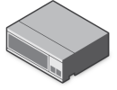

2. 제품 주요 기술
제품
II
주요기술
NetBackup의 AIR 기능을 이용하면 최적화된 복제 수행을 통해 WAN 구간 및 FC 연결 환경에서 백업 데이터에 대한 안정성과 재해 상황에서의 업무연속성을 확보할 수 있습니다. DR센터에서 복구 시 VTL은 VTL 구성, Catalog Import 또는 Catalog 복구, 정합성 검증 등의 사전 작업이 필요하지만 NetBackup은 별도의 사전 준비절차 없이 즉시 복구를 시작합니다.
데이터 센터간 최적화된 복제(AIR; Auto Image Replication)
Main 센터
(Domain A)
DR 센터
(Domain B)
WAN or DWDM
Main 센터
DR 센터
Auto Image Replication
Storage Lifecycle Policy (SLP),
WAN Optimized Duplication
항시 복구 가능 상태 자동 유지
물리적 Tape 이동
(도난/분실/파손/훼손 위험)
카탈로그
메타데이터
AP 파일
카탈로그
메타데이터
RTO
장기보관
카탈로그
메타데이터
자동복제/관리
장기보관
장기보관
AP 파일
AP 파일
DBMS
DBMS
장기보관
장기보관
NetBackup
MSDP
DBMS
DBMS
변경된 데이터(세그먼트 단위)만 복제
VTL
VTL
Job or Host 단위 선택적 복제
자동 소산
스토리지 기반 볼륨 단위 복제
End-to-End 자동화된 프로세스
(단일 정책으로 처리)
NetBackup AIR를 통한 자동 소산
VTL을 이용한 스토리지 복제
Optimized Duplication은 고유 한 세그먼트를 대상 NetBackup 서버로 전송
AIR는 WAN 구간(NBU Domain to Domain)에 걸쳐 Optimized Duplication을 수행하여 회선비용을 절감
암호화된 데이터 전송으로 데이터에 대한 보안성을 확보
백업부터 복제, DR 사이트에서의 카탈로그 관리에 이르는 전체 Cycle을 하나의 프로세스로 관리
백업 정책/대상별 소산관리, 사용자의 작업을 최소화
NetBackup AIR의 특장점

Slide 32
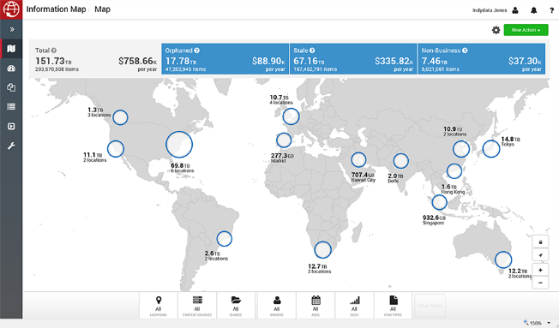
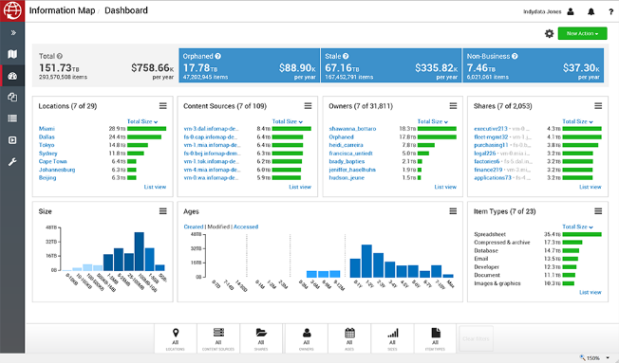








2. 제품 주요 기술
제품
II
주요기술
Veritas NetBackup은 데이터 가시성 확보를 위해 Veritas Information Map과의 연동 기능을 제공합니다. 기업에서 생산/관리되는 데이터는 기하급수적으로 증가하고 있지만, 실제 비즈니스 활용가치가 있는 데이터 량을 확인하는 것은 불가능에 가깝습니다. Veritas Information Map은 NetBackup에서 백업시 생성된 데이터에 대한 각종 메타데이터 정보를 활용하여 기업에서 활용도가 높은 중요 데이터와 각 데이터의 유형 등을 웹 UI를 통해 직접 살펴보고 관리할 수 있는 방안을 제공합니다.
데이터 가시성 확보를 위한 Veritas 전략 – Veritas Information Map
파일/폴더, VMware/Hyper-V, NDMP 백업, DBMS, Cloud 스토리지 데이터의 메타정보 수집/분석
생성/수정/액세스 등의 정보 수집
NetBackup 7.7/Appliance 2.7 이상 호환
Information Fabric
Metadata 업로드 및
구성 다운로드
HTTPS
Metadata 탐색 및 수집
Information Map Agents
Server & Filers (CIFS/NFS)
NetBackup Master Servers
Information Map 사용자에게 가시성 제공
네트워크 공유 정보 탐색 및 수집

Slide 33




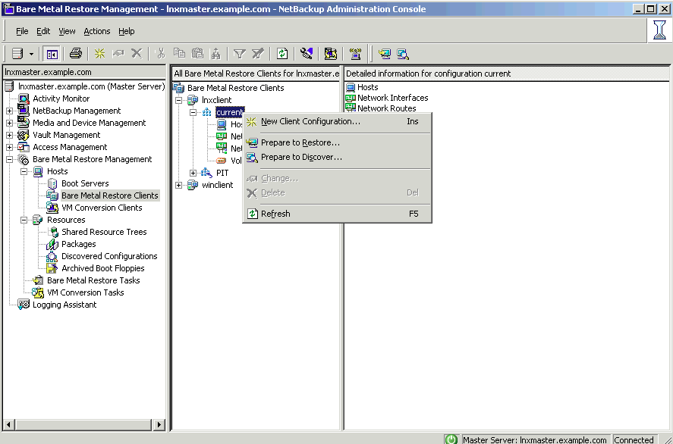
2. 제품 주요 기술
제품
II
주요기술
Veritas NetBackup은 시스템의 서비스 다운타임을 최소화할 수 있도록 시스템의 데이터 뿐만 아니라, OS 및 어플리케이션 정보를 모두 보호할 수 있는 Bare Metal Recovery(BMR) 백업 기능을 제공하고 있습니다. 이를 통해 Windows 및 Linux와 같은 x86 시스템 뿐만 아니라 HP-UX, IBM과 같은 UNIX 시스템까지도 모두 통합으로 보호할 수 있습니다.
Bare Metal Recovery(BMR)
복구용 Boot 서버
Windows 서버
Linux 서버
CentOS 서버
Solaris 서버
HPUX 서버
NBUA Client
NBUA Client
NBUA Client
NBUA Client
NBUA Client
NBUA Client
NBUA Client
NBUA Client
NBUA Client
NBUA Client
Windows BMR 백업 환경
Linux BMR 백업 환경
CentOS BMR 백업 환경
Solaris BMR 백업 환경
HPUX BMR 백업 환경
Windows, Linux, SuSE, AIX, HP-UX, Solaris Sparc/x86을 지원하는 엔터프라이즈 솔루션
NetBackup 기본 옵션에 포함된 기능으로 추가 라이선스 필요 없음.
기존의 NetBackup을 활용하기 때문에 별도의 스토리지가 필요 없음.
클라이언트를 복구하기 전에 변경할 수 있는 기능 제공
(Network 설정, 디스크/볼륨/파티션 위치 및 크기 등)
이기종 하드웨어 복구 기능과, 물리적 서버와 가상시스템으로 복원 기능
최종적으로 성공한 백업 시점 또는 이전 백업 이미지로 시스템을 복원

Slide 34
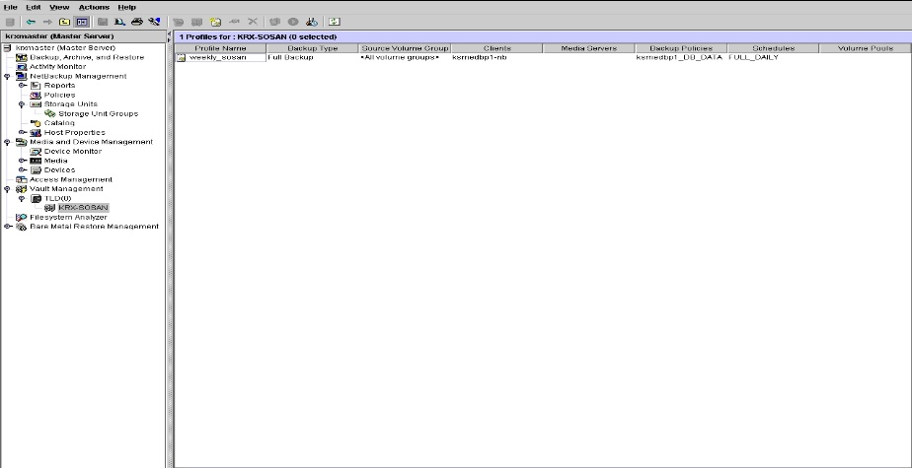
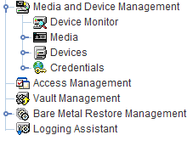
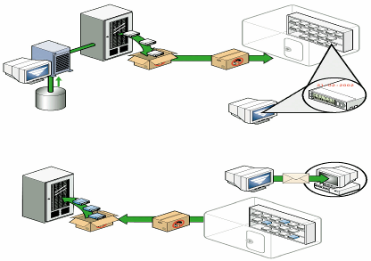
2. 제품 주요 기술
제품
II
주요기술
NetBackup에서는 백업 데이터에 대한 Tape 소산 등의 사본 생성 및 관리를 위하여 Vault 기능을 추가로 제공하고 있습니다. 이를 통해 백업된 데이터에 대한 Tape 복제 및 Offsite 미디어 tracking(Tape media 위치, 보관 기간 등의 정보), 리포팅 등의 프로세스를 자동으로 관리할 수 있습니다.
자동화된 소산 Tape 생성 및 관리 – NetBackup Vault
자동 소산 절차
Tape Library
2
자동테이프 eject 및 원격지사이트 전송
1
정책에 따라 백업 복사
원격지사이트 저장소
3
각 테이프 위치, 유효기간
기록 및 트래킹
NetBackup For Vault
5
만료된 테이프 본 사이트로 전송
4
반환되어야 될 테이프정보를
자동으로 email로 통보
NetBackup 옵션을 통한 자동화된 소산 기능
복잡하고 힘든 테이프 복제 업무의 자동화, Offsite 미디어 트래킹 (테이프 위치, 보관 기간 등 테이프 관련 정보 통보), 그리고 소산 리포트 및 e-mail 송부 기능 등을 활용 가능
In-line Copy (백업 및 복제본 동시 수행, 최대 4 copy) 기능을 이용한 소산 시간 절약
Appliance활용시 1차 disk백업 이후에 tape으로 2차 소산 자동화 가능
NetBackup Vault 특장점

Slide 35



2. 제품 주요 기술
제품
II
주요기술
NetBackup은 Activity Monitor를 통해 백업 결과 및 진행 상황을 모니터링할 수 있습니다.
백업 결과 및 진행 상황 모니터링 기능 제공
NetBackup Java Console 의 Activity Monitor 를 통해 작업별 수행 속도, 소요시간 등의 백업 및 복구 작업현황에 대한 모니터링 제공

Slide 36




2. 제품 주요 기술
제품
II
주요기술
NetBackup은 하나의 Client 에서 복수의 백업 스케줄 설정을 지원하며 각 스케줄이 서로 영향 없이 동시 또는 예정된 시간에 개별적으로 실행 가능합니다, Frequency 및 Calendar Based 스케줄을 통해 사용자가 요구에 맞추어 다양한 스케줄 설정을 지원합니다.
다양한 백업 스케줄 생성 지원
하나의 Client 에 복수의 백업 스케줄
Frequency Based 스케줄
Calendar Based 스케줄
복수의 백업
스케줄
일요일마다
Full 백업
일요일 제외
나머지 요일
Incremental 백업
매월 마지막날
소산보관용
Full 백업
특정요일 제외
백업
하나의 Client

Slide 37



2. 제품 주요 기술
제품
II
주요기술
NetBackup은 다양한 보관 주기 설정에 따른 백업본 관리와 GUI에서 손쉽게 복구 시점을 선택하는 기능을 지원합니다.
백업본 버전 관리 및 복구 시점 선택
다양한 Retention에 의해 백업 본 버전 관리
백업 History 관리를 통한 복구 시점 선택
윈도우 탐색기 형태의 복구 창을 통한 손쉬운 복구 수행

Slide 38
2. 제품 주요 기술
제품
II
주요기술
Veritas NetBackup은 백업할 대상 호스트 및 어플리케이션의 수량을 기준으로 하는 개별 라이센싱과 전체 백업할 전체 총량(TB)을 기준으로하는 용량단위 라이센싱을 제공합니다.
라이센싱 정책
라이선스 방식
Tier 구분
구분 | 용량 기준 라이선스 | 서버 수량 기준 라이선스
방식 설명 | 백업 용량으로 라이선스 산정 | 백업 받고자 하는 물리적 서버 대수(박스 단위)로 라이선스 산정
관리성 | 백업 용량 단위로 관리 | 서버 박스 또는 서버 대수 별로 라이선스 관리
확장성 | 구매 된 백업 소스 용량만 넘지 않으면 백업 대상 서버 추가 시 대수 및 구성(SAN)에 따른 라이선스 구매 필요 없음 | 백업 대상 서버 추가 시 추가 대수 및 구성(SAN)에 따른 라이선스 추가 구매 및 관리 필요
복잡성 | 용량 라이선스 부족 시 부족한 용량 만큼만 구매 | 라이선스 구매 시 물리적 CPU 소켓수 또는 OS플랫폼 구분으로 구매
비 용 | 서버 수량 라이선스에 비해 고비용 | 용량 기준에 비해 저비용
Unix (물리적 CPU 소켓 단위) |  | Windows/Linux (물리적 CPU 소켓 단위)
Tier 1 | 1 to 2 processor sockets | Tier 1 | 1 processor socket
Tier 2 | 3 to 4 processor sockets | Tier 2 | 2 to 3 processor socket
Tier 3 | 5 to 12 processor sockets | Tier 3 | 4 to 7 processor socket
Tier 4 | 13 or more processor sockets | Tier 4 | 8 or more processor socket

Slide 39
III. 경쟁사 제품 비교

Slide 40




3. 경쟁사 제품 비교 – 기능 비교
경쟁사
III
제품비교
Accelerator | ✓ | ✓ | ✓ | ✓ | ✓
CBT, Synthetic full backup 생성 | 백업 작업에서 inline으로 Synthetic full을 생성하여 항상 Full 백업본을 유지 | Avamar, 백업 완료 후 post-process로 처리 | CBT, VMware에 대한 영원한 증분 백업 | 백업 작업에서 inline으로 Synthetic full을 생성하여 항상 Full 백업본을 유지 | 전체 이미지를 재생성 하기 위한 많은 시간과 더 많은 스토리지 필요
Instant Recovery | ✓ | ✓ | ✓ | ✗ | ✓
백업 스토리지에서 직접 VM을 Power On하고 vMotion 처리 | Windows/Linux/어플라이언스 완벽 지원 | “Instant Access”는 한 번에 단 1개의 VM만 지원 | “Instant Restore” | 솔루션 없음 | “vPower Instant Recovery”
Copilot for Oracle | ✓ | ✗ | ✗ | ✗ | ✗
Oracle DB에 대한 Incremental Forever 백업 | Oralce BCT 연동한 Incremental 백업 및 Incremental Merge 지원 | 솔루션 없음 | 솔루션 없음 | 솔루션 없음 | 솔루션 없음
All-In-One 어플라이언스 | ✓ | ✓ | ✗ | ✗ | ✗
백업 S/W, H/W, 저장장치가 모두 통합된 일체형 백업 장비 | 시장 점유율 1위 | Avamar는 SMB 환경에 최적화됨 | 솔루션 없음 | 공식 제품은 한국 시장에서 판매하지 앟ㄴ음. | 솔루션 없음
BigData 백업 지원 | ✓ | ✗ | ✗ | ✓ | ✗
Hadoop, Nutanix, HBase 등의 BigData 환경 보호 기능 | Agentless 기반의 PSF 백업 지원 | 솔루션 없음 | 솔루션 없음 | Agent를 모든 Node에 설치해야 함. | 솔루션 없음
Granular Recovery | ✓ | ✗ | ✗ | ✓ | ✓
싱글패스(Single-pass) 백업에서 Exchange, SharePoint 개별 복구(GRT) | 싱글패스(Single-pass) 또는 NTAP 스냅샷에서 VADP를 통해 지원 | 3rd-party S/W와 여러 에이전트/클라이언트를 설치하여 복잡하게 지원 | SharePoint는 지원하지 못하고, Exchange는 매우 복잡하게 개별 복구 가능 | 지원하지만 별도의 UI가 필요 | 지원하지만 별도의 UI가 필요

Slide 41
3. 경쟁사 제품 비교
경쟁사
III
제품비교
NetBackup은 Proxy 서버 필요없이 VMware 환경의 VM 및 Host에 물리적 성능적 영향을 발생시키지 않으면서 데이터스토어에 직접 SAN으로 연결하여 VM들을 안전하게 보호할 수 있는 진정한 Off-host 백업을 제공하고 있으며, 이러한 방법은 VMware ESX 자료에서 영향이 가장 낮고, 가장 권고되는 백업 방법으로 추천되는 방식입니다.
VMware VADP Backup (SAN) 총 소요시간 비교
VMware에 대한 100% 진정한 오프호스트(Off-host) 백업
Proxy 서버 필요없이 VMware 데이터스토어에서 직접 처리
Fibre Channel and iSCSI 스토리지 지원
동시 처리 VM이 증가할수록 확연한 성능차이 발생
ESX 자료에서 영향이 가장 낮고, 가장 좋은 백업 방법으로 추천되는 방법
소프트웨어/CPU 등에 제약사항 없음.
진정한 Off-host 백업
NetBackup Advantages:
진정한 오프호스트(Off-host) 백업
소프트웨어/CPU 제약사항 없음
가상 시스템 1,000대에 대한 하이퍼바이저 레벨 백업에서 경쟁사 "C"보다 11시간, 경쟁사 "E"보다는 3배 더 빠른 성능을 기록함
경쟁사 제품에서 100개 VM을 백업하는 시간에 Veritas는 1000개 VM을 백업
벤치마크 테스트 결과
*Source: Principled Technologies Benchmark Report, Aug 2014, http://www.symantec.com/ko/kr/enterprise-backup-software-comparison-benchmark/

Slide 42
3. 경쟁사 제품 비교
경쟁사
III
제품비교
NetBackup에서 제공되는 Multi Stream 기능을 통해 여러 VM을 동시에 복원할 수 있으며, 이를통해 서비스 다운타임을 얼마나 감소시킬 수 있는지에 대한 차별화된 전략을 제공합니다.
VM 수량에 따른 동시복원 총 소요시간 비교
NetBackup에서 제공되는 기본 기능
백업/복원 과정에서 채널을 여러 개로 분할하여 동시에 처리하는 기능으로 백업 윈도우 감소와 복구시간을 획기적으로 감소시킬 수 있음.
1개의 VM을 처리하는 시간에는 큰 차이가 없지만, VMware에 대해 Multi-stream 복원을 지원하지 않는 경쟁사 대비 동시 복원 VM 수량이 증가할수록 처리시간에 큰 차이가 발생
복원 처리시간은 서비스 다운타임에 직결되는 사항으로, RTO(복원 소요 시간)에 큰 영향을 미침.
Multi-stream을 통한 동시복원
NetBackup Advantages:
다중 스트림에 최적화
스토리지에 직접(Direct-to-storage) 복원
동시복원 VM 개수가 증가할 수록 보다 더 큰 성능 차이 발생
벤치마크 테스트 결과
*Source: Principled Technologies Benchmark Report, Aug 2014, http://www.symantec.com/ko/kr/enterprise-backup-software-comparison-benchmark/

Slide 43
3. 경쟁사 제품 비교
경쟁사
III
제품비교
NetBackup은 Veritas 특허된 개별파일 복구 기술인 GRT와 가상 환경에 최적화된 V-RAY 기술을 통하여 VM에 대한 싱글패스(Single-pass) 백업 이후 다양한 방법으로 VM을 복구할 수 있습니다. 특히 VM내에 파일 및 폴더 단위 복구 뿐만 아니라 VM에 구성된 Microsoft 어플리케이션에 대한 개별 개체단위 복구를 통해 RTO(복구 소요시간)를 크게 단축시킬 수 있습니다.
VM 스냅샷 백업에서 개별 복구 총 소요시간 비교
Veritas 특허된 GRT, V-RAY 기술 적용
VM 단위 싱글패스(Single-pass) 백업 수행 이후 다양한 방법의 복구 방법 제공
  전체 VM 또는 VMDK 단위
  개별 파일/폴더 단위
  SQL, Exchange, Active Directory, SharePoint 개별 개체단위
VM을 마운트하는 등의 사전 준비작업 필요없음.
  백업 저장된 위치에서 직접 처리
RTO를 줄이고, VM 보호에 대한 복잡성을 감소시킬 수 있는 최적의 방법
백업은 한 번만, 복구는 다양하게
NetBackup Advantages:
진정한 싱글패스(Single-pass) 백업
NetBackup은 싱글 패스의 개별 단위 복구 백업을 지원하며 경쟁 제품 "C"보다 3.2배, 경쟁 제품 "E"보다는 1.7배 더 빠른 성능을 기록하였음
벤치마크 테스트 결과
*Source: Principled Technologies Benchmark Report, Aug 2014, http://www.symantec.com/ko/kr/enterprise-backup-software-comparison-benchmark/

